Slide 1
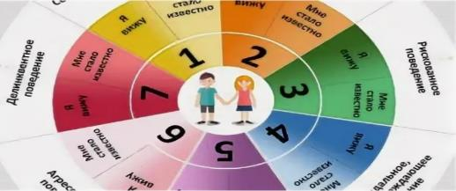
БЮДЖЕТНОЕ УЧРЕЖДЕНИЕ ОРЛОВСКОЙ ОБЛАСТИ ДЛЯ ДЕТЕЙ, НУЖДАЮЩИХСЯ В ПСИХОЛОГО- ПЕДАГОГИЧЕСКОЙ, МЕДИЦИНСКОЙ И СОЦИАЛЬНОЙ ПОМОЩИ «ОРЛОВСКИЙ РЕГИОНАЛЬНЫЙ ЦЕНТР ПСИХОЛОГО-ПЕДАГОГИЧЕСКОЙ, МЕДИЦИНСКОЙ И СОЦИАЛЬНОЙ ПОМОЩИ» (БУ ОО «ППМС-ЦЕНТР») ТЕМА: «ПОВЫШЕНИЕ СОЦИАЛЬНО-ПСИХОЛОГИЧЕСКОЙ КОМПЕТЕНЦИИ РОДИТЕЛЕЙ ЧЕРЕЗ САЙТ НАВИГАТОР ПРОФИЛАКТИКИ» Подготовила: социальный педагог Власюк Е.Н Орел, 2024г.

Slide 2
Цель - создание условий для повышения социально-психологической компетенции родителей, используя навигатор профилактики. Задачи: 1. Изучить опыт работы по использованию сайта навигатор профилактики в других регионах. 2. Повысить информационную грамотность у родителей в социальных и психологических вопросах, используя навигатор профилактики. 3. Подготовить макет сайта навигатор профилактики с методическим материалом для родителей, повышающих социально-психологическую компетенцию.

Slide 3
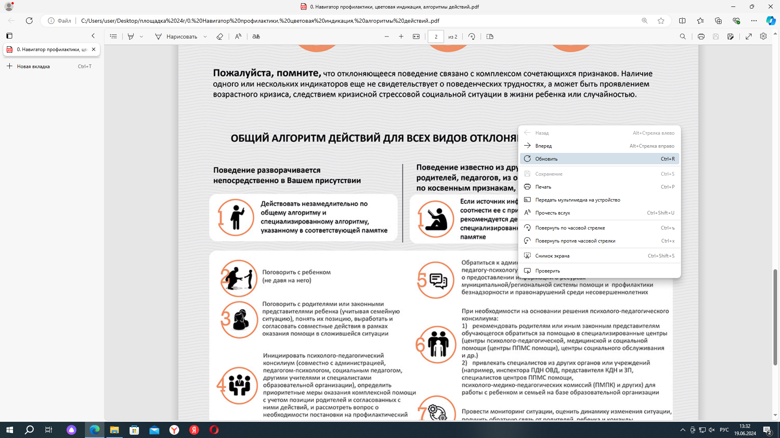

Slide 4
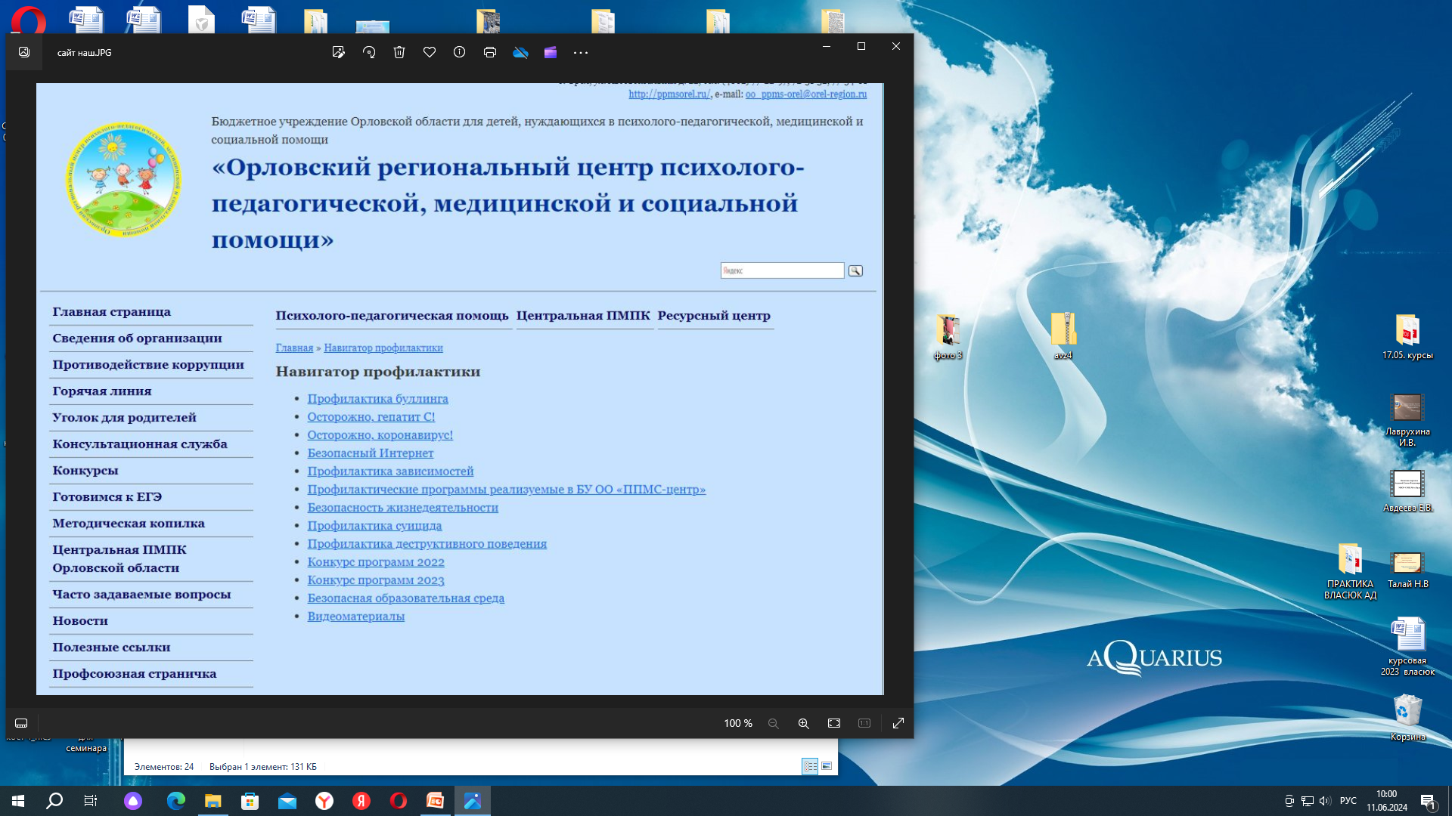

Slide 7
Спасибо за внимание!

